Slide 1
Bố cục
01
CƠ SỞ LÝ THUYẾT
02
PHÂN TÍCH THIẾT KẾ HỆ THỐNG
03
TRIỂN KHAI VÀ KẾT QUẢ
1

Slide 2
Chương 1: CƠ SỞ LÝ THUYẾT
2. Hệ quản trị cơ sở dữ liệu MySQL
4. Các công nghệ hỗ trợ khác
3. Thymeleaf
1. Java và Spring Framework

Slide 3
Chương 2
PHÂN TÍCH THIẾT KẾ HỆ THỐNG

Slide 4

1. Khảo sát thực trạng
3. Phân tích yêu cầu hệ thống
Hiện nay trên thế giới và cũng như ở Việt Nam thì hình thức thi trắc nghiệm ngày càng phổ biến và được áp dụng rộng rãi, nhiều trường đại học trên thế giới cũng đều sử dụng hình thức thi trắc nghiệm trong thi cử.
3.1 Yêu cầu chức năng
Khách vãng lai
Member
Admin
3.2 Yêu cầu phi chức năng
2. Mô tả bài toán
Giao diện dễ nhìn, hài hòa, dễ thao tác sử dụng
Website thiết kế dễ dàng nâng cấp, sửa đổi
Bảo mật thông tin tốt
Khi truy cập vào website, học viên có thể xem các đề thi, tìm kiếm, tham gia làm bài thi, xem tin tức, xem tài liệu,xem bảng xếp hạng, xem thành viên. Ngoài ra, học viên có thể chỉnh sửa thông tin cá nhân của mình, thay đổi mật khẩu.

Slide 5

4. Phân tích thiết kế hệ thống
Khách vãng lai : là người quan tâm, muốn làm bài thi trắc nghiệm
Member : là người đã đăng ký tài khoản thành công, trở thành thành
viên website và có thể tiến hành làm các bài trắc nghiệm
Admin : là người quản trị hệ thống, tạo đề thi, quản lý người dùng,…
4.1. Xác định các tác nhân
4.2. Xác định các trường
hợp sử dụng
Khách : Có các usecase chính như: xem đề thi, tìm kiếm đề thi, Xem tin tức, xem tài liệu, xem thống kê, đăng kí tài khoản,...
Member : Có các usecase chính như: xem đề thi, tìm kiếm đề thi, làm bài thi, đăng nhập, đăng xuất, chỉnh sửa thông tin,...
Admin : Có các usecase chính như quản lý người dùng, quản lý đề thi, câu hỏi, tài liệu, chương trình học,...
4.3. Đặc tả các trường hợp
sử dụng
Usecase đăng nhập
Usecase đăng ký
Usecase thi
Usecase quản lý người dùng
Usecase quản lý đề thi
Usecase quản lý câu hỏi
Usecase quản lý môn học
Usecase quản lý chương trình học
Usecase quản lý tin tức
Usecase quản lý tài liệu

Slide 6
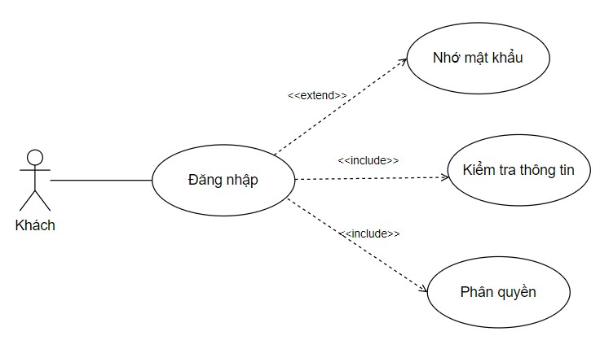
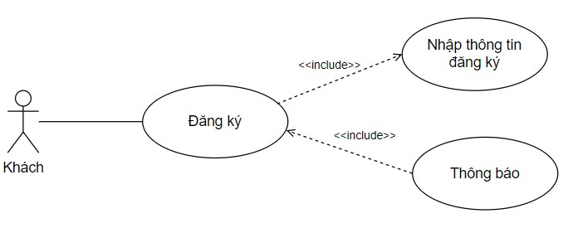
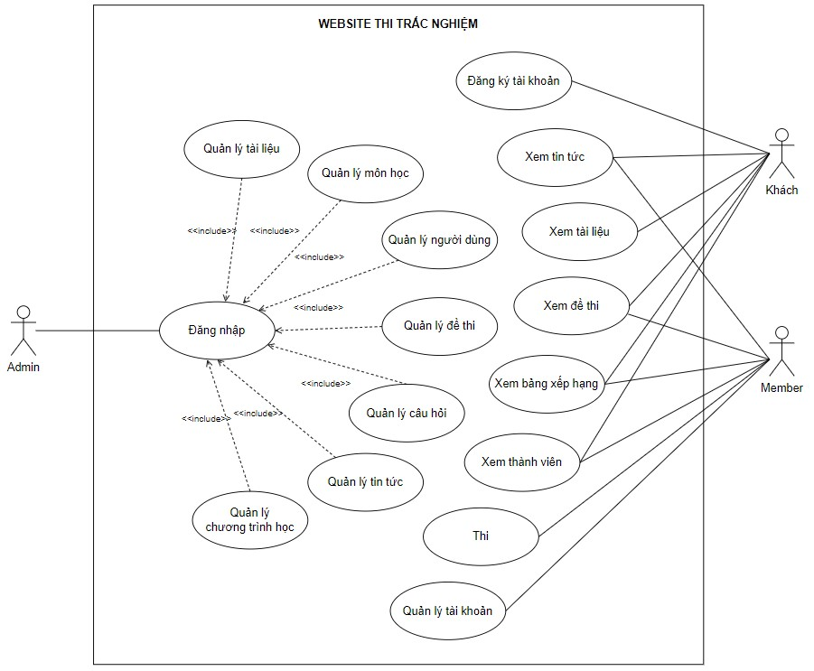
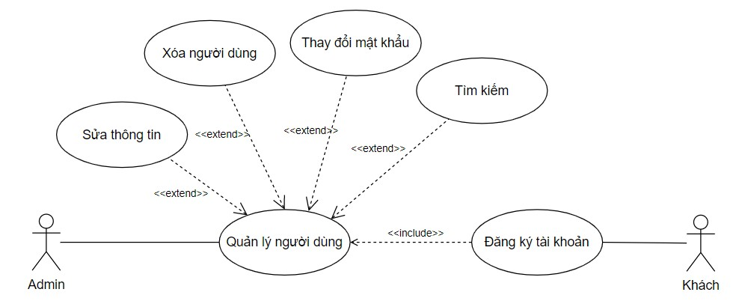
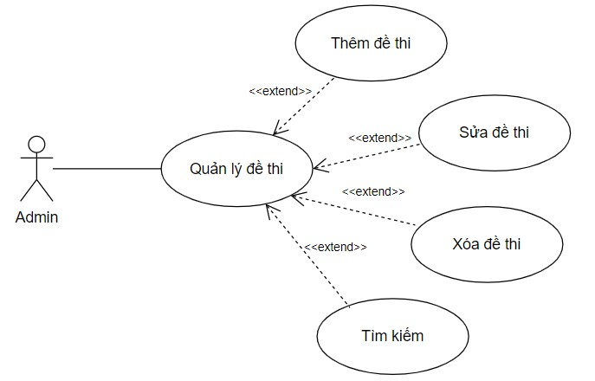
4. Phân tích thiết kế hệ thống
b. Biểu đồ usecase đăng nhập
c. Biểu đồ usecase đăng ký
4.4. Biểu đồ Usecase
a. Biểu đồ Usecase hệ thống
d. Biểu đồ usecase quản lý người dùng
e. Biểu đồ usecase quản lý đề thi

Slide 7
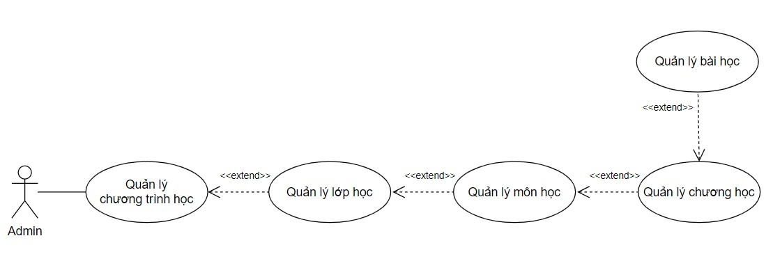
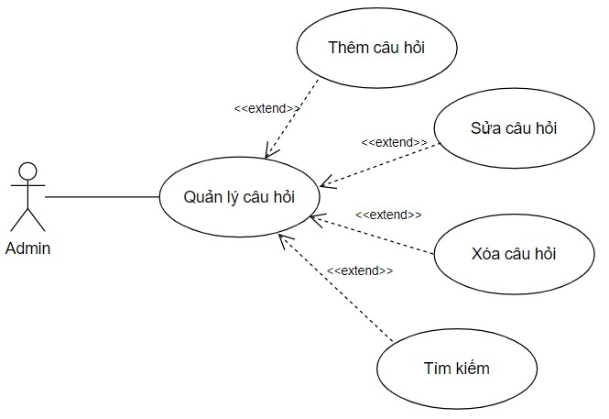
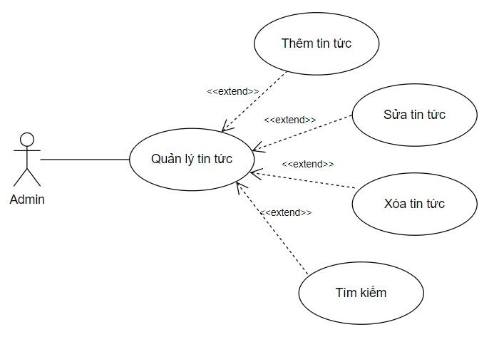
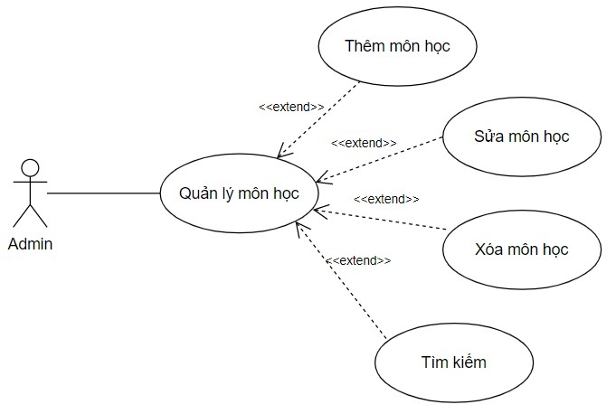
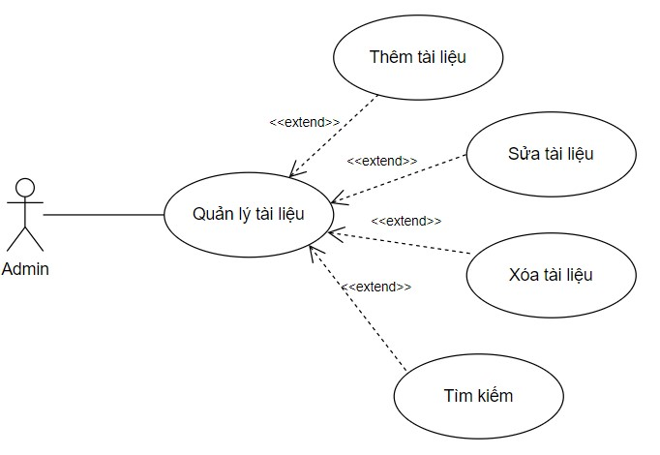
4.4. Biểu đồ Usecase
h. Biểu đồ usecase quản lý chương trình học :
f. Biểu đồ usecase quản lý câu hỏi :
i. Biểu đồ usecase quản lý tin tức :
g. Biểu đồ usecase quản lý môn học :
j. Biểu đồ usecase quản lý tài liệu :

Slide 8
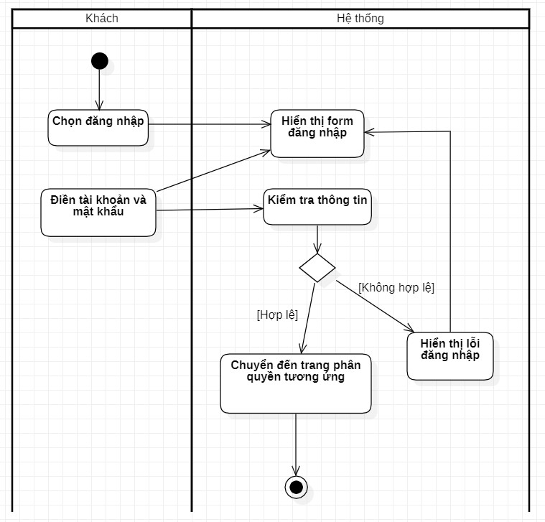
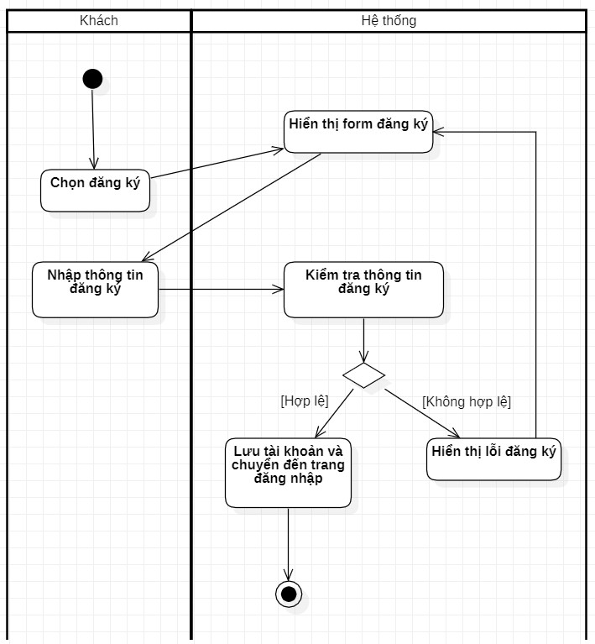
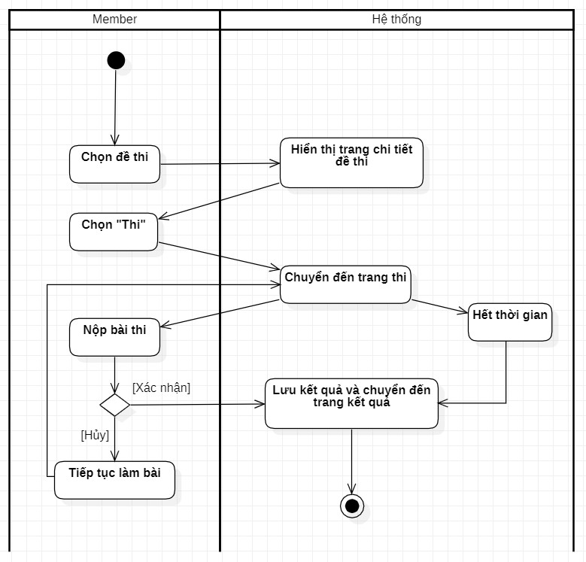
4.5. Biểu đồ hoạt động
a. Biểu đồ hoạt động đăng nhập
b. Biểu đồ hoạt động đăng ký
c. Biểu đồ hoạt động thi

Slide 9
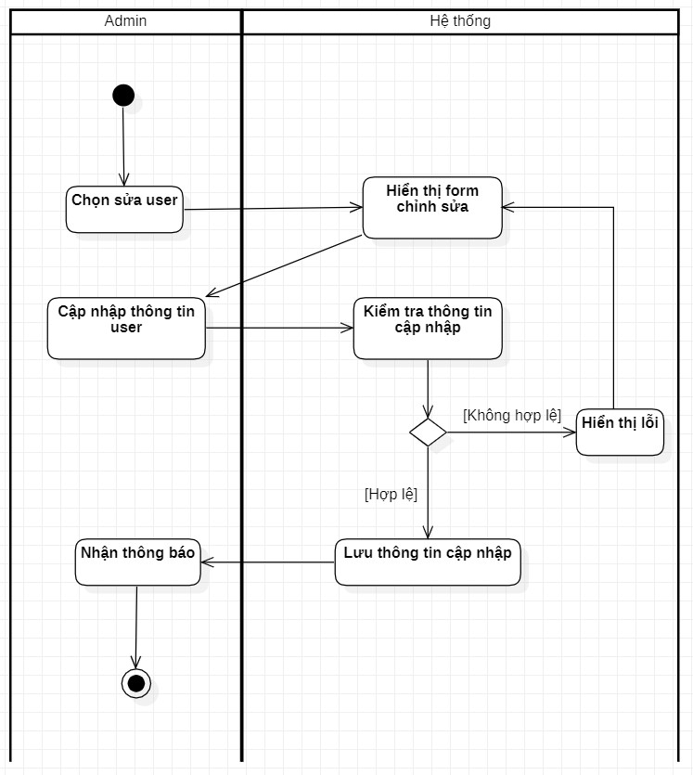
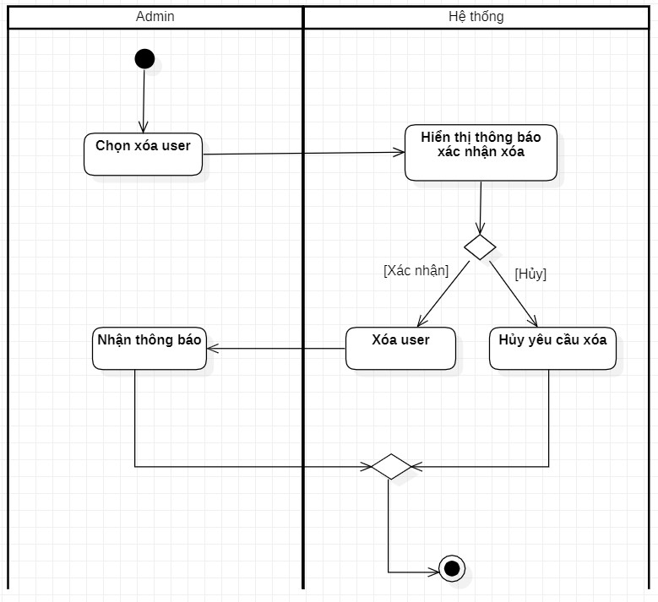
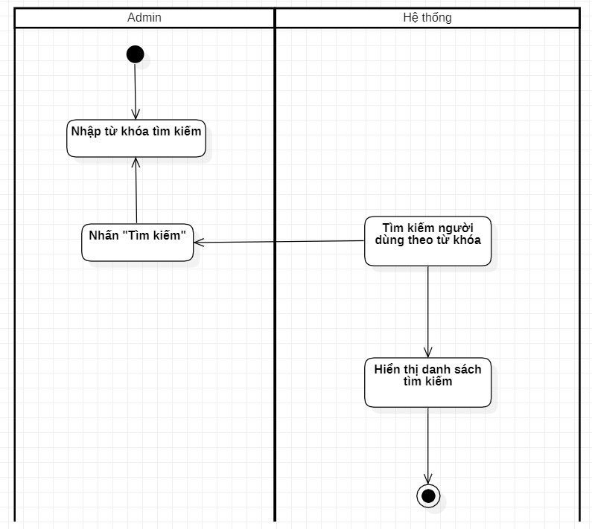
4.5. Biểu đồ hoạt động
d. Biểu đồ hoạt động quản lý người dùng
Biểu đồ hoạt động chỉnh sửa người dùng
Biểu đồ hoạt động xóa người dùng
Biểu đồ hoạt động tìm kiếm người dùng

Slide 10
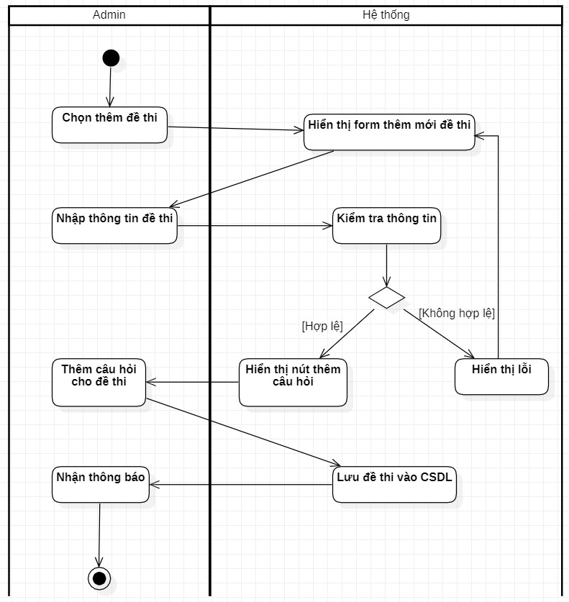
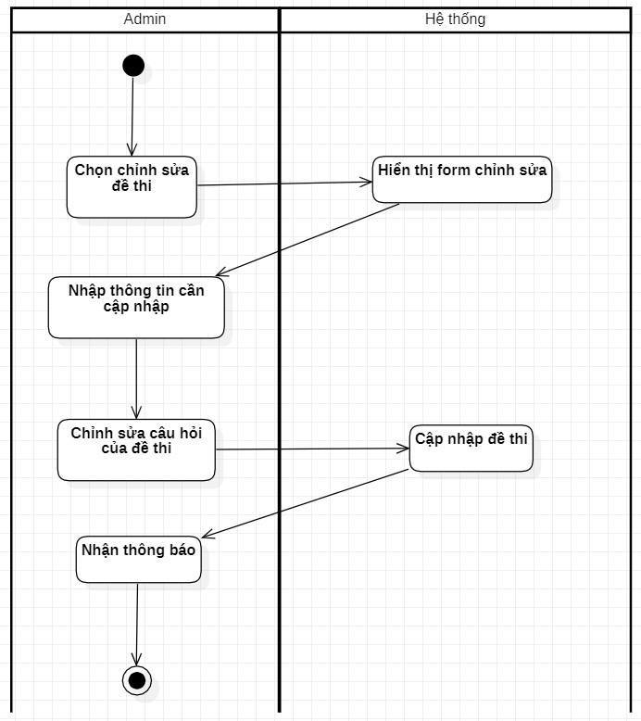
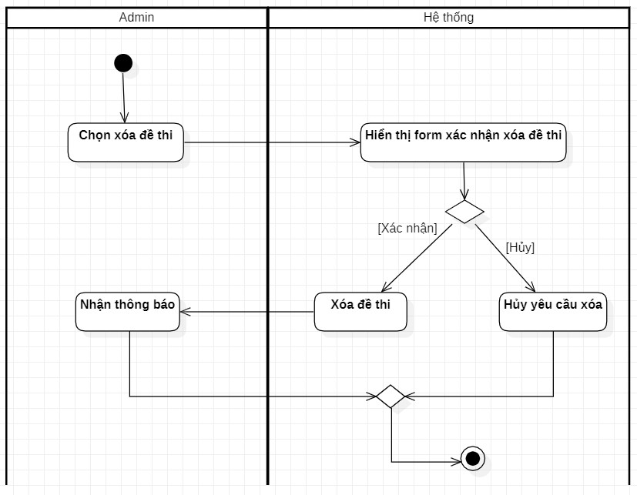
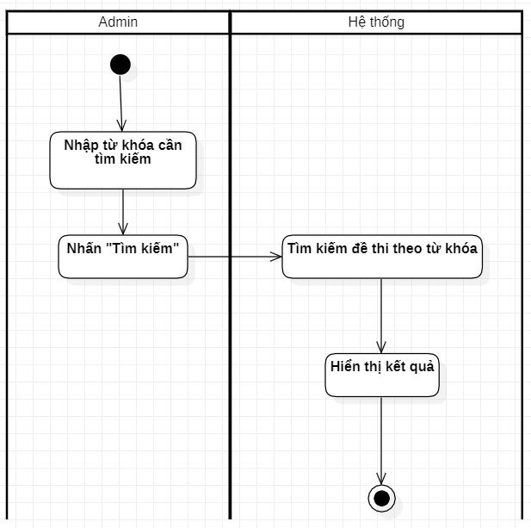
e. Biểu đồ hoạt động quản lý đề thi
4.5. Biểu đồ hoạt động
Biểu đồ hoạt động thêm đề thi
Biểu đồ hoạt động chỉnh sửa đề thi
Biểu đồ hoạt động xóa đề thi
Biểu đồ hoạt động tìm kiếm đề thi

Slide 11
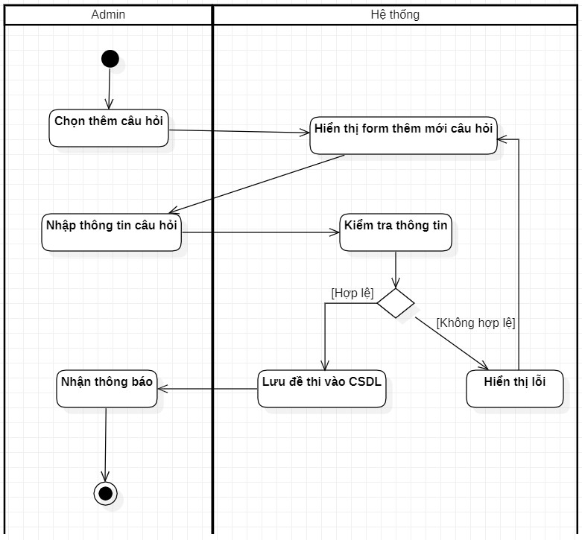
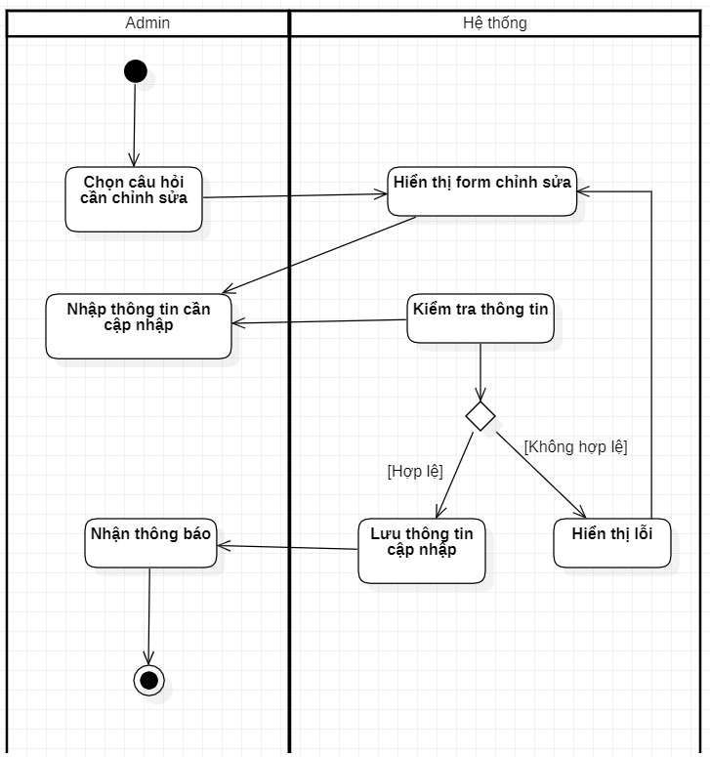
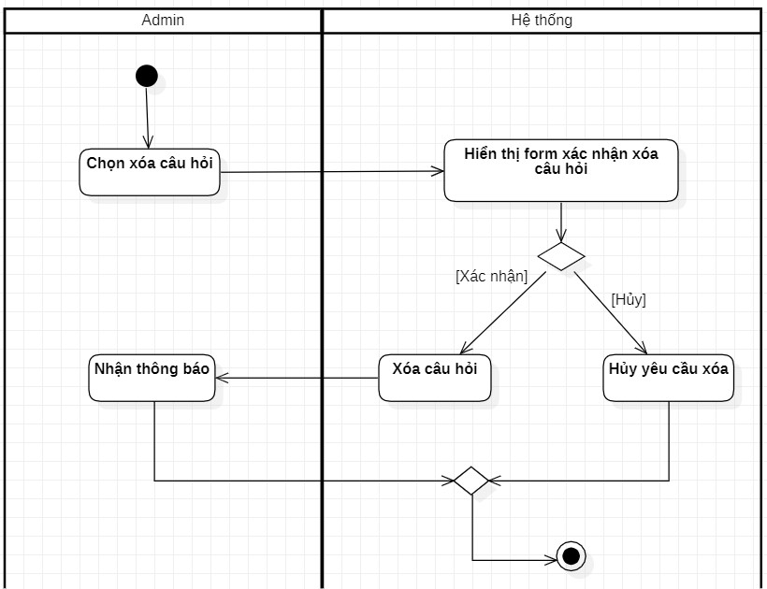
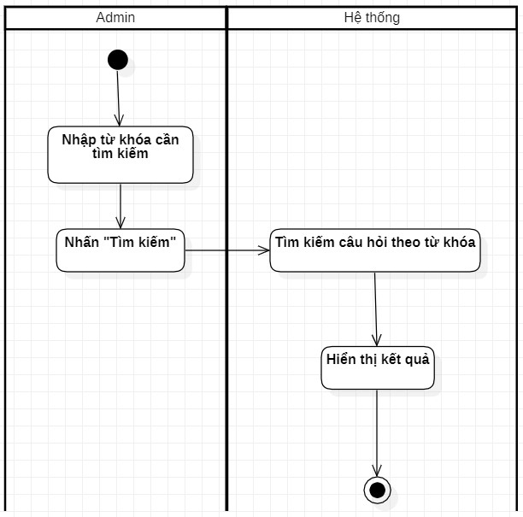
f. Biểu đồ hoạt động quản lý câu hỏi
4.5. Biểu đồ hoạt động
Biểu đồ hoạt động thêm câu hỏi
Biểu đồ hoạt động chỉnh sửa câu hỏi
Biểu đồ hoạt động xóa câu hỏi
Biểu đồ hoạt động tìm kiếm câu hỏi

Slide 12
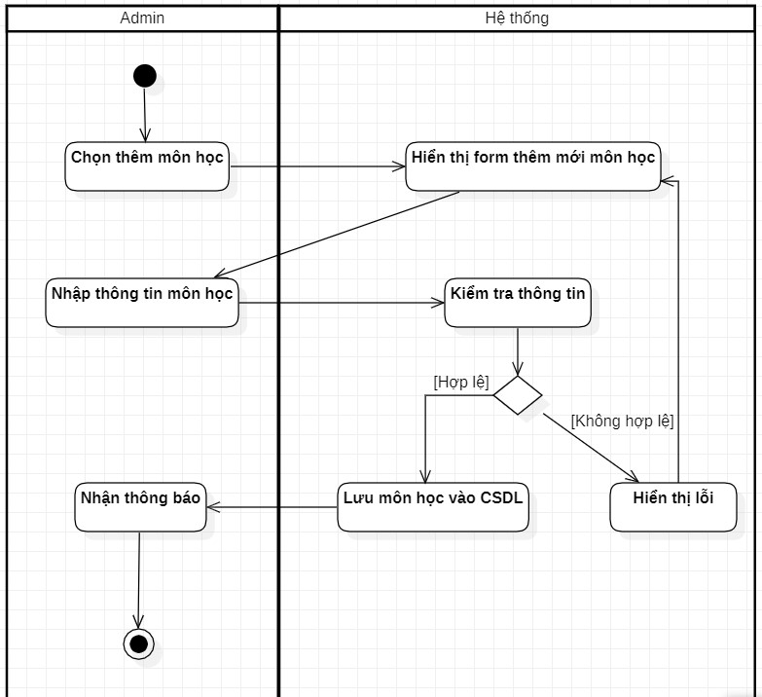
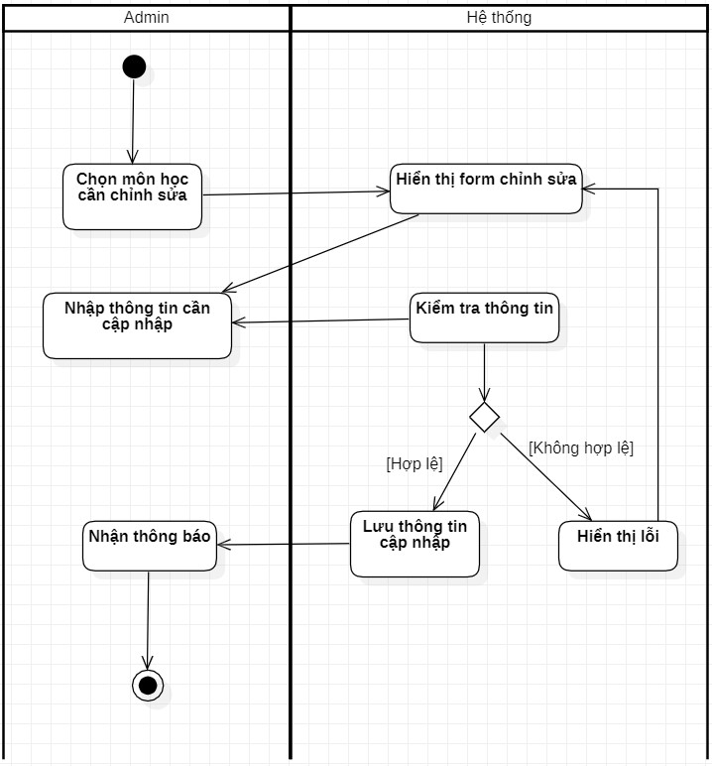
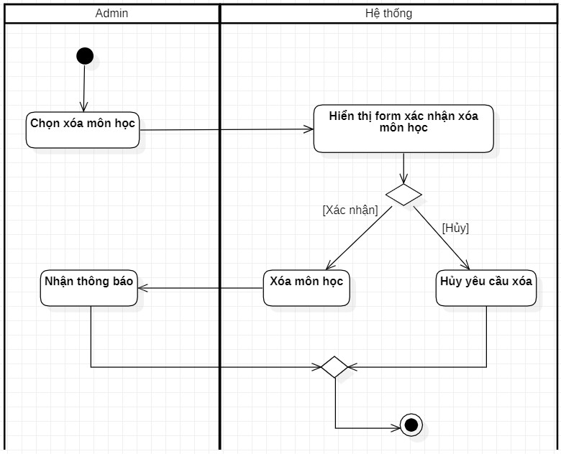

g. Biểu đồ hoạt động quản lý môn học
4.5. Biểu đồ hoạt động
Biểu đồ hoạt động thêm mới môn học
Biểu đồ hoạt động chỉnh sửa môn học
Biểu đồ hoạt động xóa môn học
Biểu đồ hoạt động tìm kiếm môn học

Slide 13

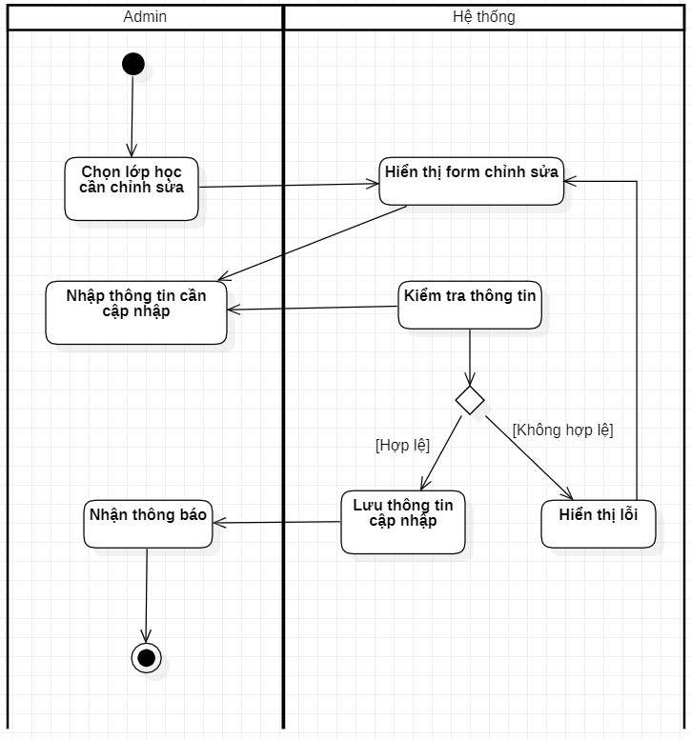
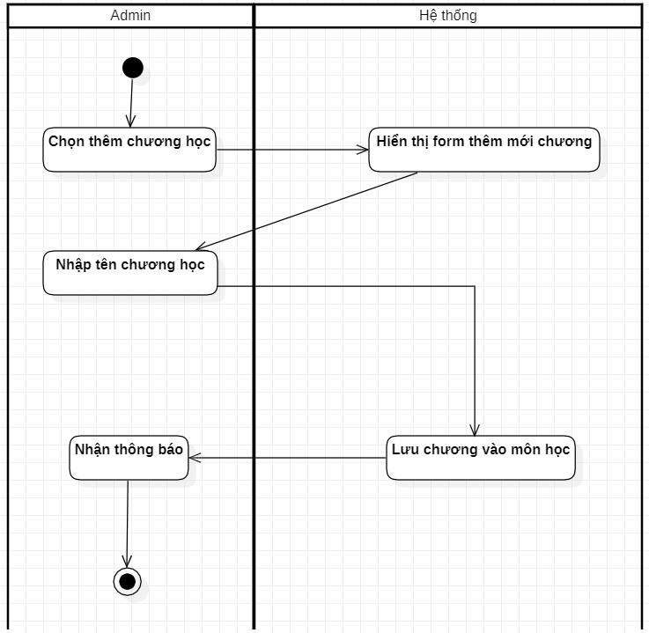
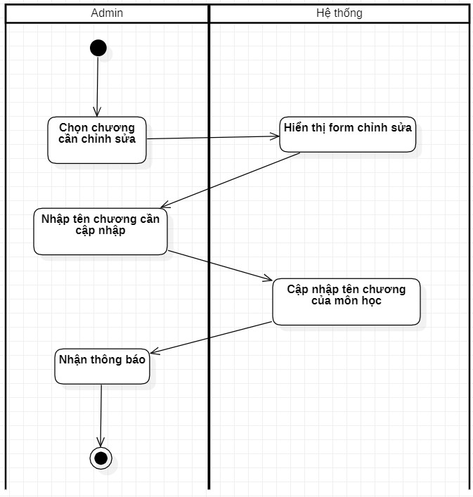
4.5. Biểu đồ hoạt động
h. Biểu đồ hoạt động quản lý chương trình học
Biểu đồ hoạt động thêm mới lớp học
Biểu đồ hoạt động chỉnh sửa lớp học
Biểu đồ hoạt động thêm chương học
Biểu đồ hoạt động chỉnh sửa chương học

Slide 14
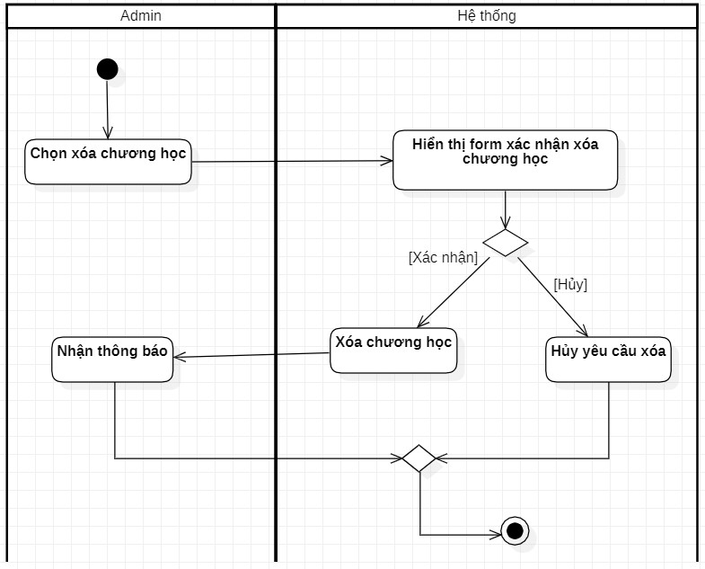
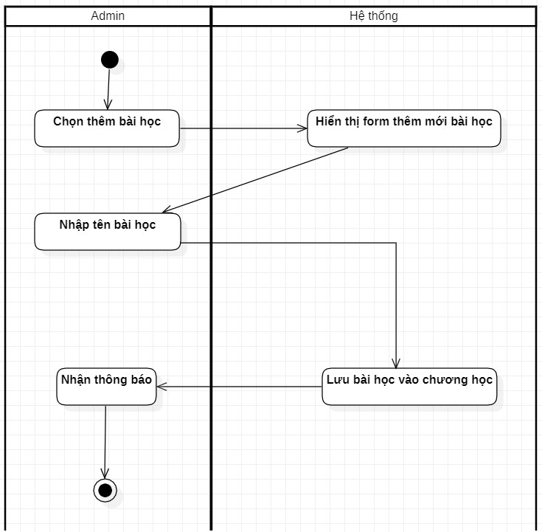
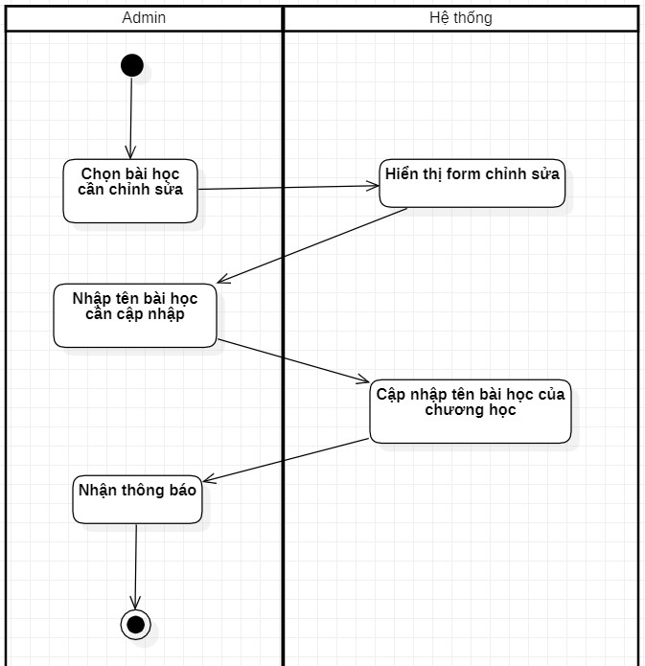
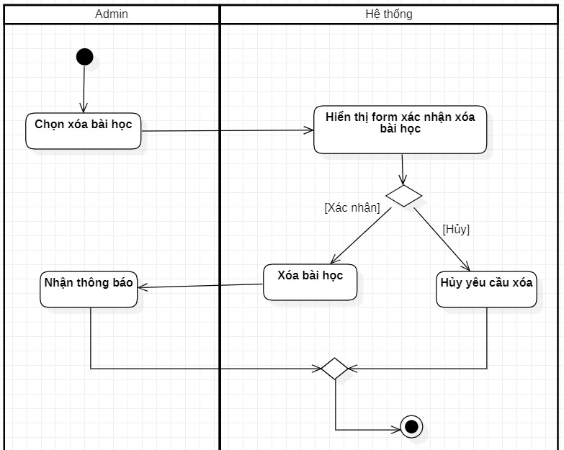
4.5. Biểu đồ hoạt động
h. Biểu đồ hoạt động quản lý chương trình học
Biểu đồ hoạt động xóa chương học
Biểu đồ hoạt động thêm bài học
Biểu đồ hoạt động chỉnh sửa bài học
Biểu đồ hoạt động xóa bài học

Slide 15
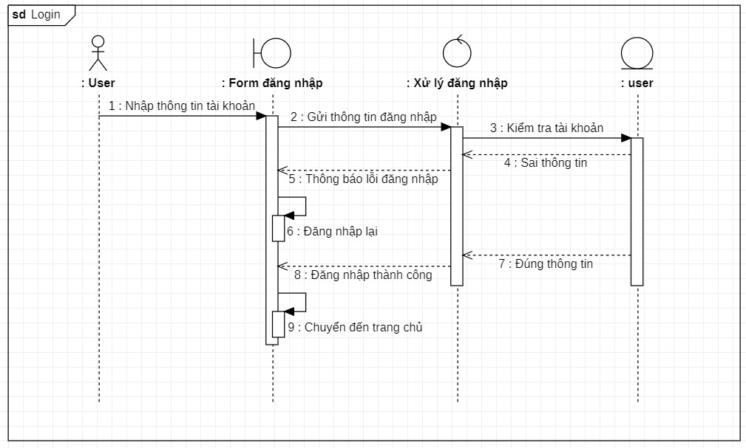
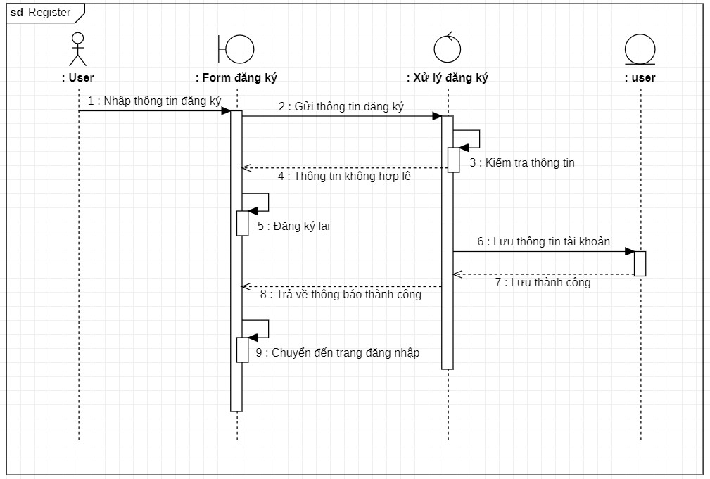
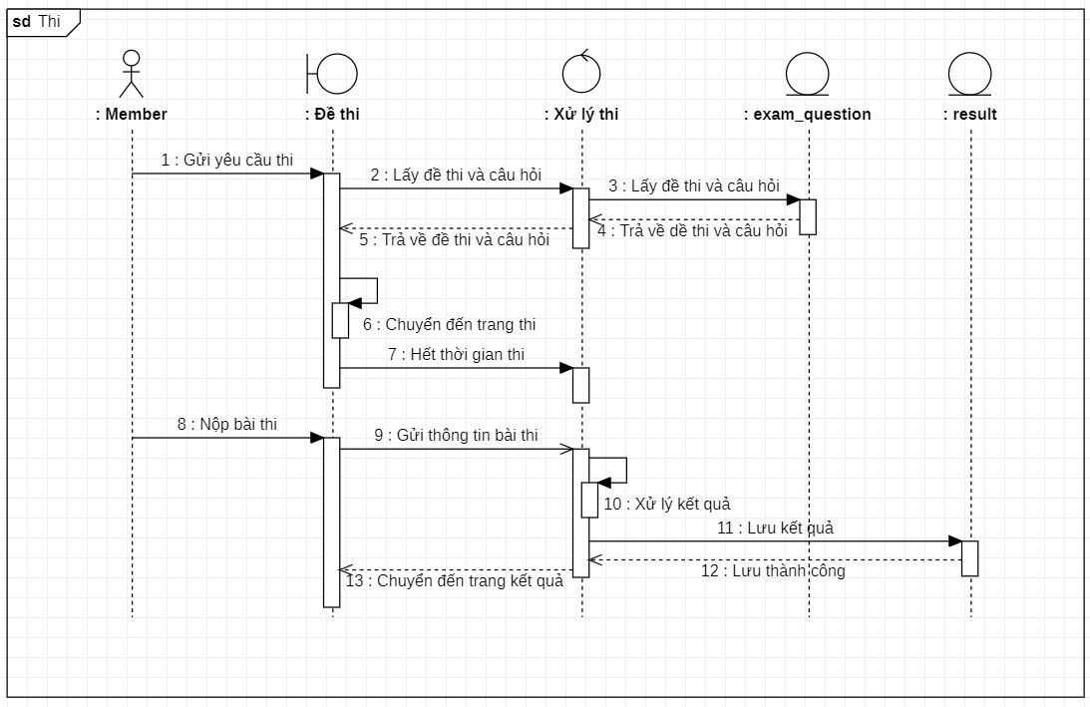
4.6. Biểu đồ tuần tự
a. Biểu đồ tuần tự đăng nhập
b. Biểu đồ tuần tự đăng ký
c. Biểu đồ tuần tự thi

Slide 16
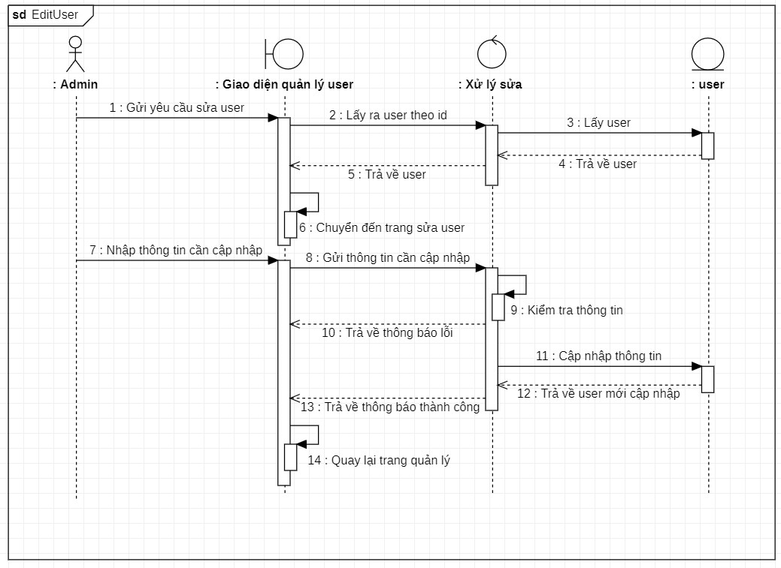
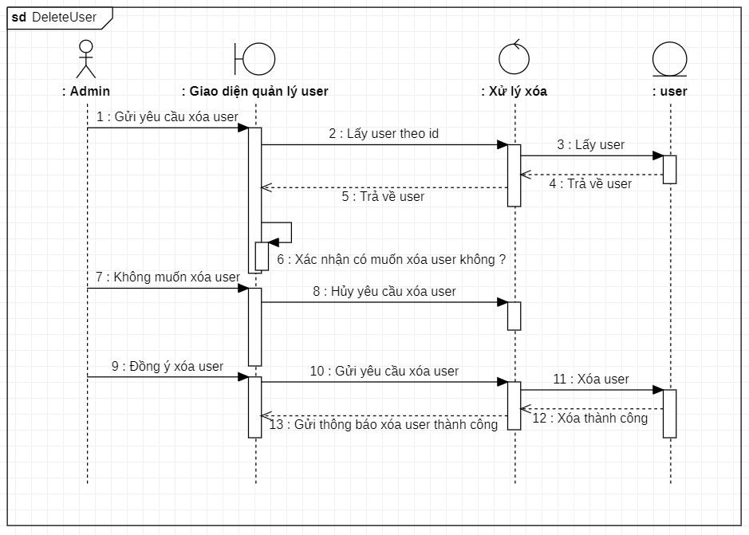
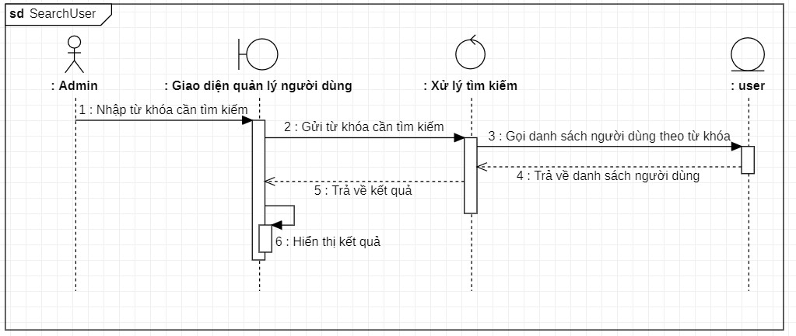
4.6. Biểu đồ tuần tự
d. Biểu đồ tuần tự quản lý người dùng
- Biểu đồ tuần tự chỉnh sửa người dùng
Biểu đồ tuần tự xóa người dùng
Biểu đồ tuần tự tìm kiếm người dùng

Slide 17
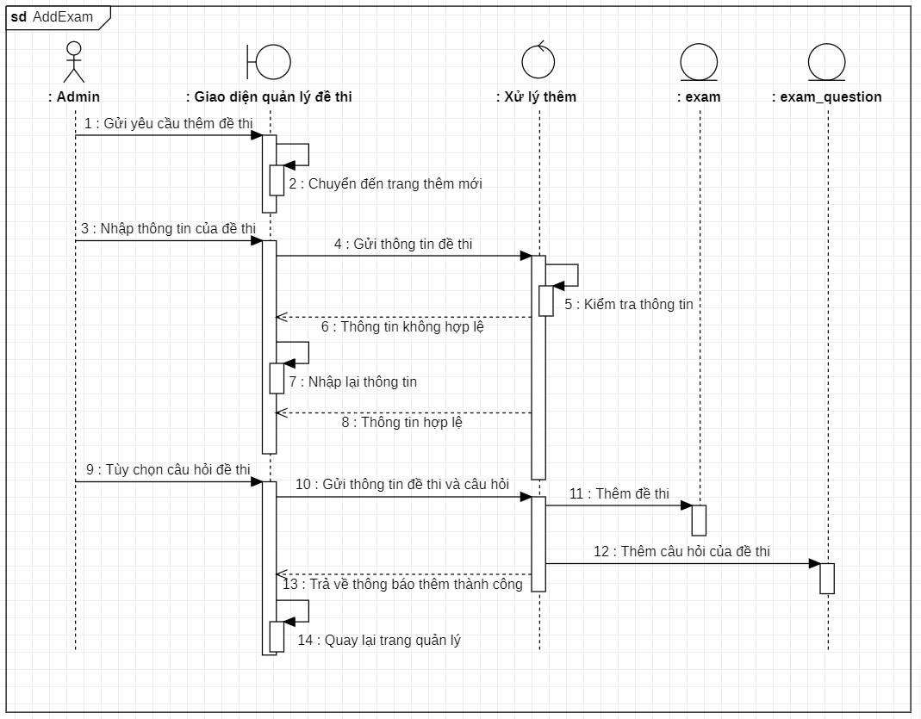
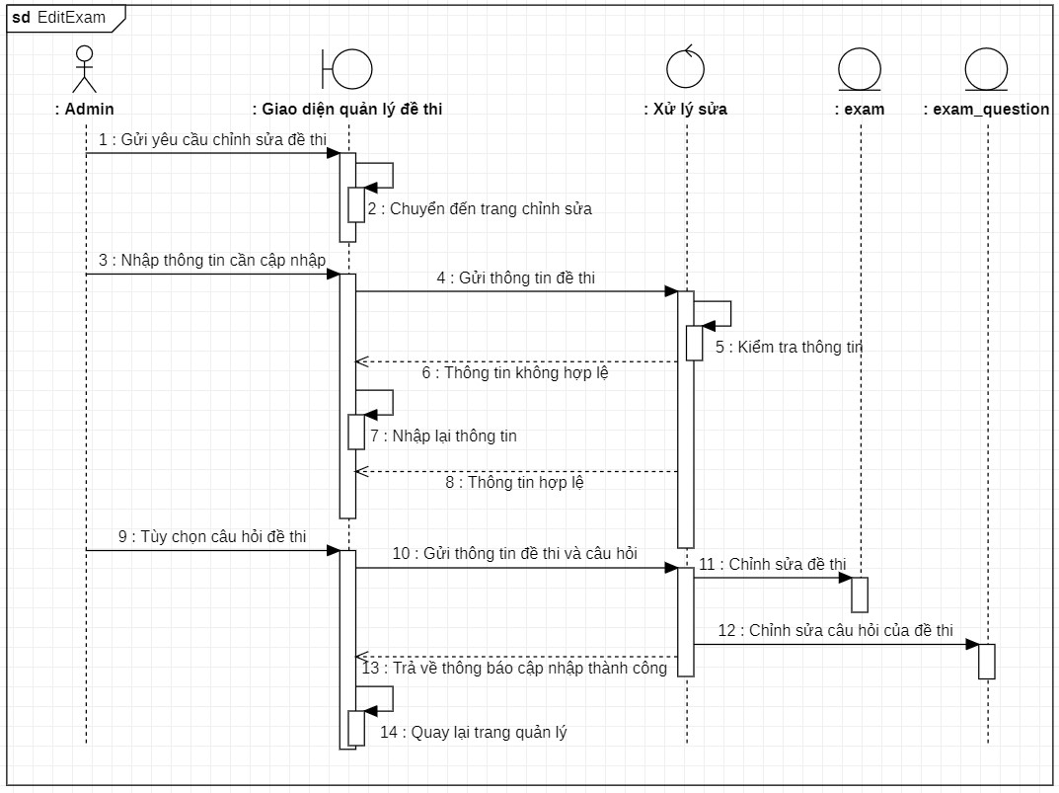
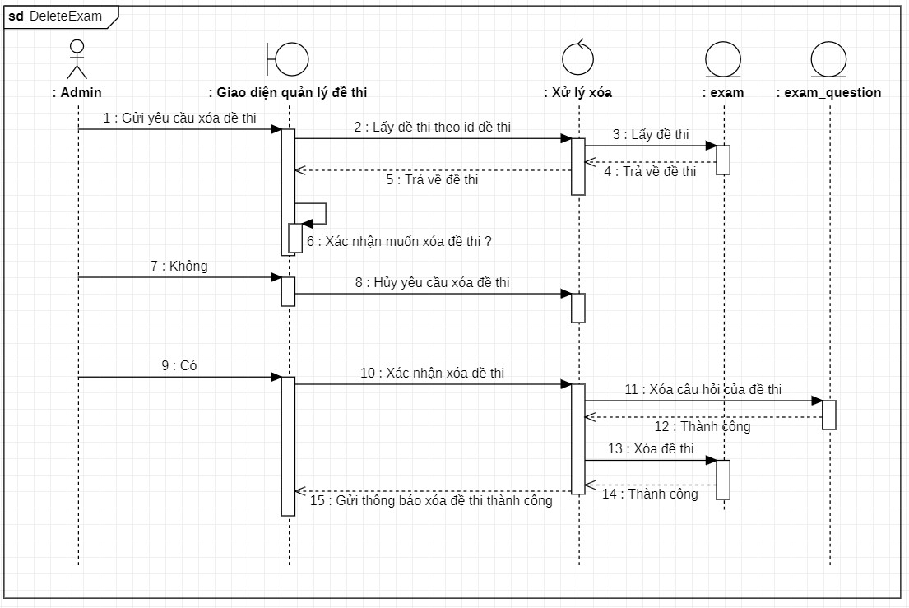
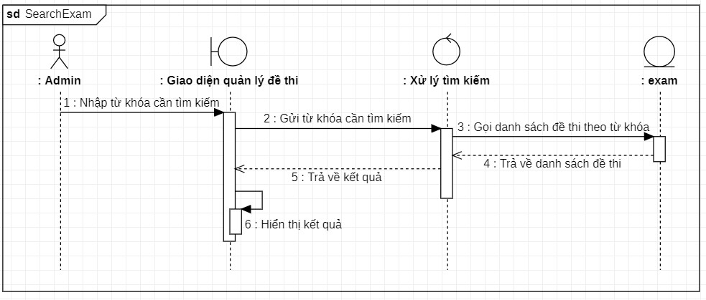
4.6. Biểu đồ tuần tự
e. Biểu đồ tuần tự quản lý đề thi
Biểu đồ tuần tự thêm đề thi
Biểu đồ tuần tự chỉnh sửa đề thi
Biểu đồ tuần tự tìm kiếm đề thi
Biểu đồ tuần tự xóa đề thi

Slide 18
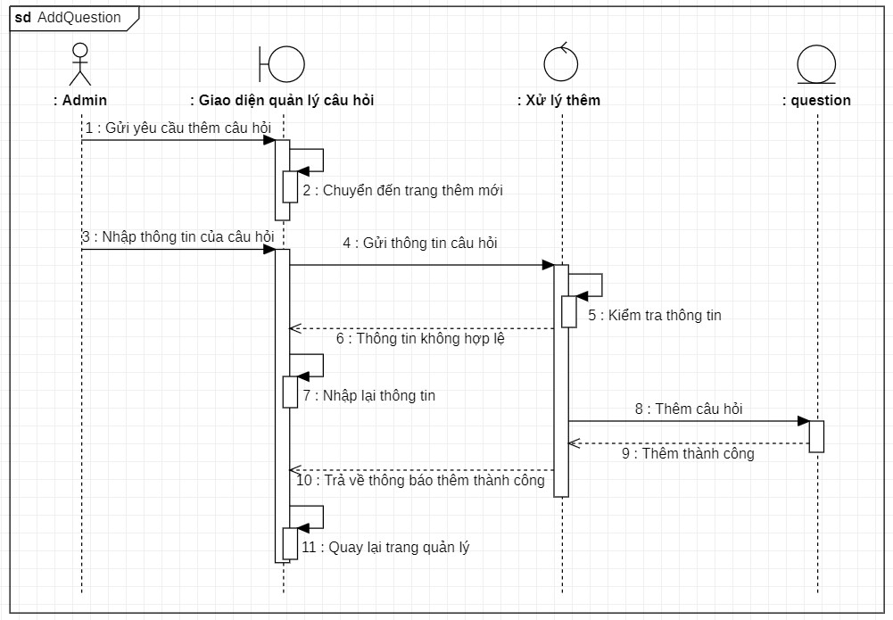
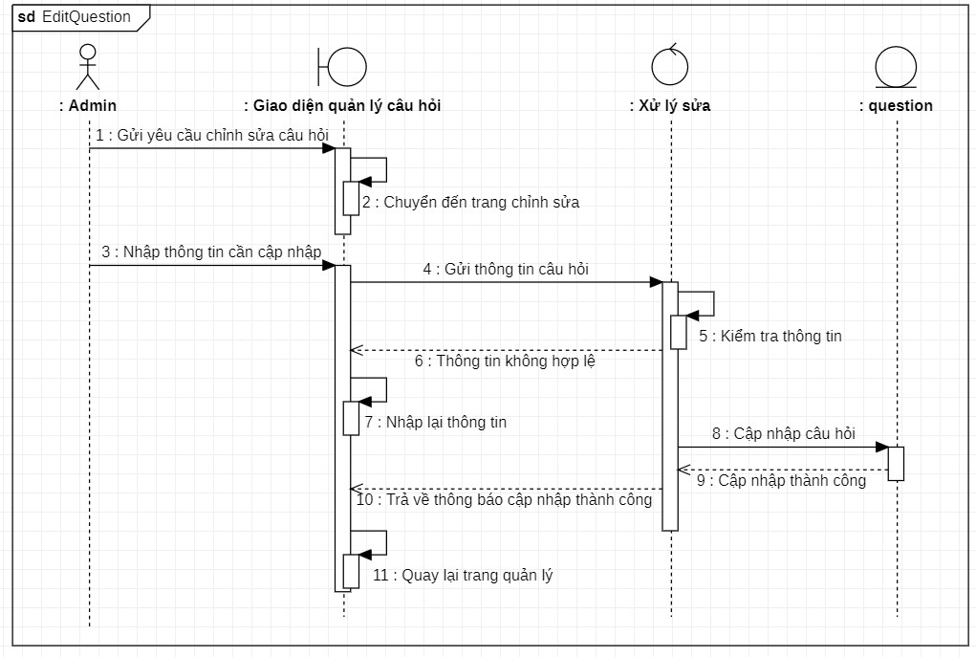
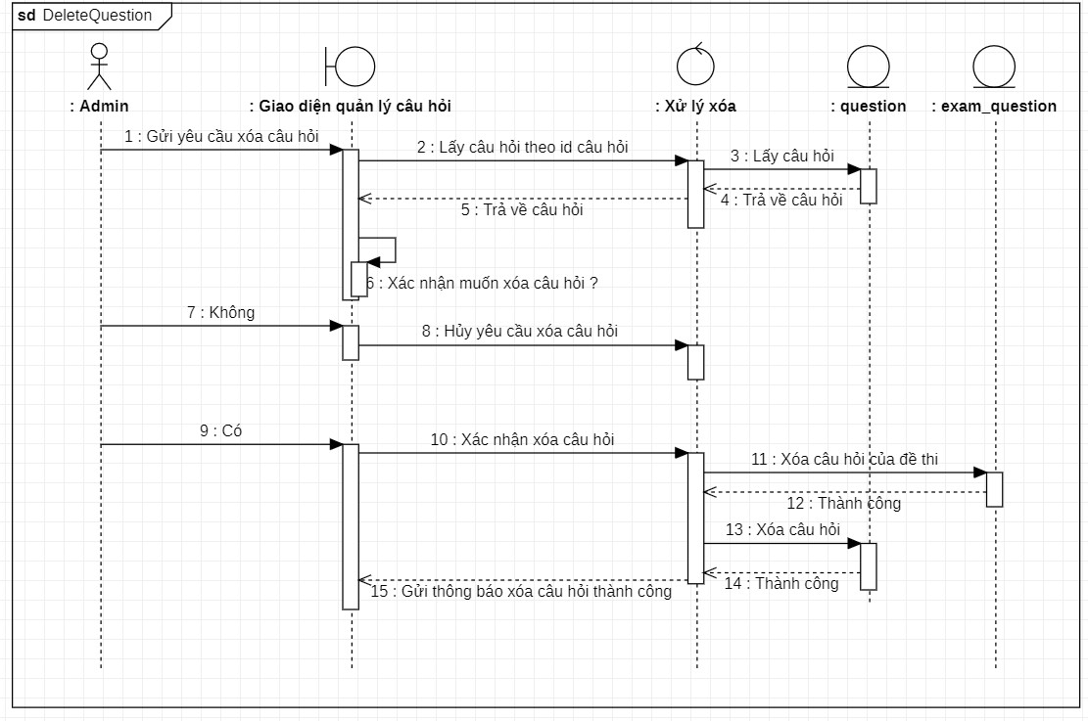
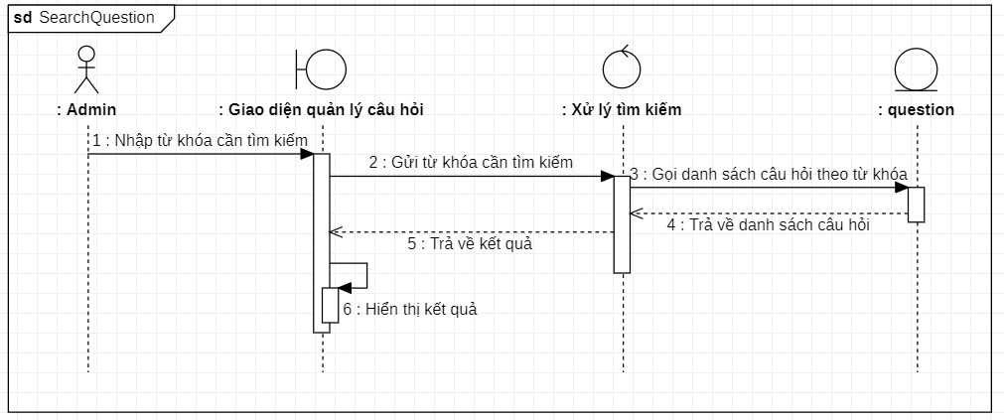
4.6. Biểu đồ tuần tự
f. Biểu đồ tuần tự quản lý câu hỏi
Biểu đồ tuần tự thêm mới câu hỏi
Biểu đồ tuần tự chỉnh sửa câu hỏi
Biểu đồ tuần tự xóa câu hỏi
Biểu đồ tuần tự tìm kiếm câu hỏi

Slide 19
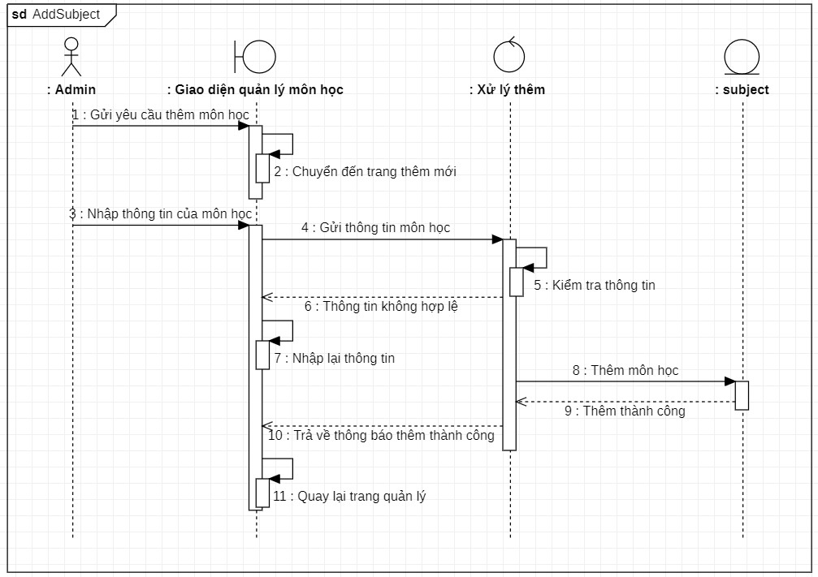
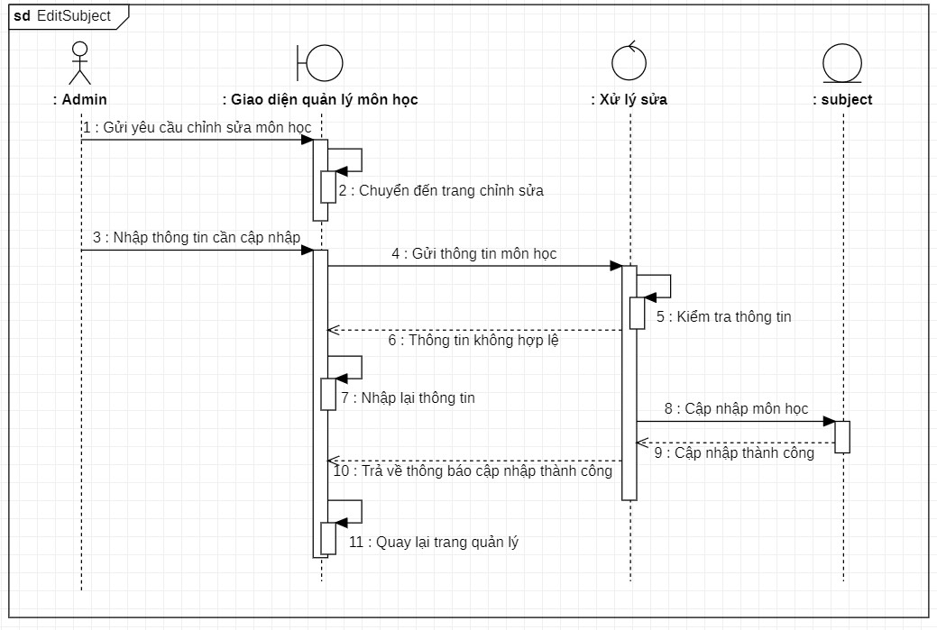


4.6. Biểu đồ tuần tự
g. Biểu đồ tuần tự quản lý môn học
Biểu đồ tuần tự thêm mới môn học
Biểu đồ tuần tự chỉnh sửa môn học
Biểu đồ tuần tự tìm kiếm môn học
Biểu đồ tuần tự xóa môn học

Slide 20

4.7. Thiết kế cơ sở dữ liệu

Slide 21
Chương 3
TRIỂN KHAI VÀ KẾT QUẢ

Slide 22




1. Môi trường triển khai
- IntelliJ IDEA
- MySQL
2. Giao diện Website
Sau khi nghiên cứu, khảo sát và phân tích thiết kế hệ thống em đã hoàn thành Website với giao diện và chức năng như sau :
2.2. Đăng nhập
2.1. Trang chủ
2.3. Đăng ký

Slide 23





2.4. Trang thi
2.6. Quản lý người dùng
2.7. Quản lý đề thi
2.5. Trang hồ sơ cá nhân
2.8. Quản lý câu hỏi

Slide 24
THANKS!
Cảm ơn mọi người đã lắng nghe!

